Slide 1
Werkstattbericht Projekt MEKiS
Medienkompetenz in stationären Einrichtungen der Jugendhilfe
Team MEKiS:
Monika Luginbühl (BFF)
Rahel Heeg (FHNW)
Magdalene Schmid (FHNW)
Luca Botturi (SUPSI)
Spartaco Calvo (SUPSI)
Susanne Lorenz (HES-SO)
Olivier Steiner
Fachhochschule Nordwestschweiz
Hochschule für Soziale Arbeit
Institut Kinder- und Jugendhilfe
Thiersteinerallee 57
4053 Basel
T: +41 61 337 27 50
F: +41 61 337 27 95
olivier.steiner@fhnw.ch
www.fhnw.ch

Slide 2
Ausgangslage
Mediatisierung der Kindheit und Jugend
Herausforderung in Erziehung, Förderung und Partizipation
Fachpersonen oftmals verunsichert. Defizite bezüglich der Medienkompetenz und der medienerzieherischen Begleitung
Kaum Studien zu der Thematik digitaler Medien in stationären Einrichtungen der Jugendhilfe.
Kaum Konzepte und Instrumente zur Unterstützung der Medienkompetenzförderung in stationären Einrichtungen der Jugendhilfe
→ Studie und Entwicklungsprojekt MEKiS Medienkompetenz in stationären Einrichtungen der Jugendhilfe

Slide 3
MEKiS …
…. Grundlagenforschung zu Medieninfrastrukturen, medienerzieherischem Handeln, Medienkompetenz und Bedarfen in stationären Einrichtungen
… Instrumente zur Medienkompetenzförderung für die Praxis sozial- und sonderpädagogischer Arbeit
Grundlagenforschung und Instrumentenentwicklung eng verzahnt
Zwei aufeinander aufbauende Teilprojekte:
Teilprojekt 1 (April 2016 – August 2017): Empirische Studie
Wissenschaftliche Studie in stationären Einrichtungen der Kinder- und Jugendhilfe in allen schweizerischen Landesteilen. Quantitative Erhebung (Online-Befragung) und qualitative Validierungs-Workshops.
Teilprojekt 2 (August 2017 bis Februar 2018): Entwicklung von Instrumenten
Entwicklung von Instrumenten und Konzepten zur Medienkompetenzförderung für die sozial-, heil- und sonderpädagogische Praxis auf Basis der gewonnenen Daten. Validierungs-Workshops.

Slide 4
Ziele
Generierung von Grundlagenwissen: Für die Schweiz und international werden erstmalig umfassend Medienkompetenzen und medienerzieherisches Handeln sozialpädagogischer Fachpersonen erhoben.
Beschreibung der Herausforderungen medienbezogenen sozialpädagogischen Handelns: Identifizierung zentraler Themen, Herausforderungen und gelingender Praxen medienbezogenen sozialpädagogischen Handelns.
Entwicklung von Instrumenten zur Medienkompetenzförderung: Entwicklung und Zur-verfügung-stellen empirisch fundierter Instrumente und Konzepte medienbezogenen Handelns für stationäre Einrichtungen der Jugendhilfe.
Grundlagen für die Etablierung einer fachlich fundierten Medienerziehung und medienpädagogischen Begleitung von Kindern und Jugendlichen in stationären Einrichtungen der Jugendhilfe bereitstellen.

Slide 5
Quantitative Onlinebefragung von sozial- und sonderpädagogischen Fachpersonen
Medieninfrastruktur der Einrichtungen und der betreuten Kinder und Jugendlichen
Aktuelle Themen, Herausforderungen und Problemstellungen bezüglich der Medienaktivitäten der Kinder und Jugendlichen
Beschreibung der Umgangsweisen von Fachpersonen mit den medienbezogenen Herausforderungen und Problemstellungen
Medienkompetenzen der Fachpersonen (technische, kulturelle, soziale und reflexive Medienkompetenzen)
Haltungen der Fachpersonen bezüglich digitaler Medien sowie medienerzieherischem Handeln
Mediale Institutionskultur: Barrieren für Medieneinsatz und Gründe, Einschätzungen zur Teamkultur und Institutionskultur im Umgang mit digitalen Medien
Medienerzieherisches und medienpädagogisches Handeln in der Institution
Kooperation mit Eltern und Schule bezüglich digitaler Medien
Bedarfe bezüglich fachlichem Wissen, Weiterbildung, Beratung, Präventionsinstrumenten

Slide 6
Mediale Infrastruktur (Stand 09.11.2016, N= ca. 330)

Slide 7
Gespräche über Medienthemen in den letzten drei Monaten

Slide 8
Einschätzungen zum professionellen Umgang mit digitalen Medien

Slide 9
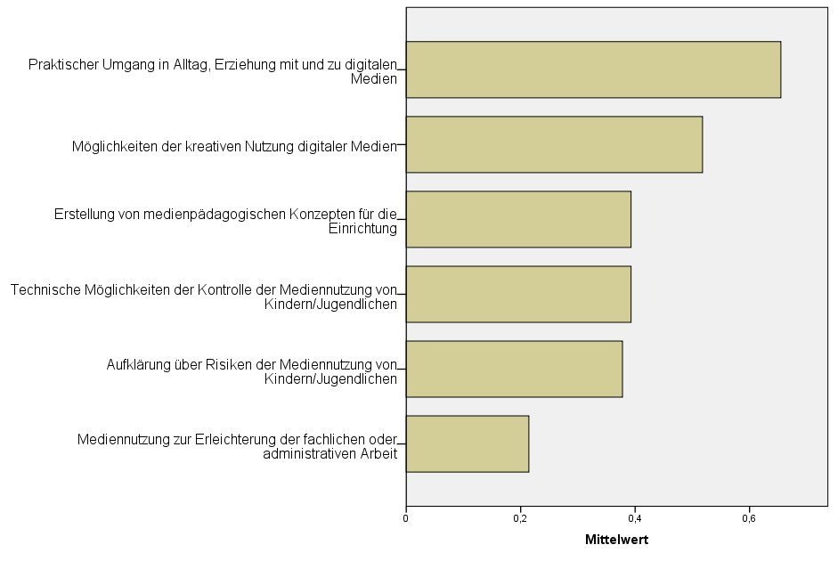
Bedarfe an Information und Weiterbildung

Slide 10
Teilprojekt 2: Instrumente für die medienpädagogische Arbeit
Modul 1: Aktive medienpädagogische Arbeit
Entwicklung eines spezifisch für sozial- und sonderpädagogische Settings geeigneten Kartensets mit Ideen, Aktivitäten und Projekten für die medienpädagogische Arbeit in der Praxis.
Modul 2: Informationsblätter zu digitalen Medien
Entwicklung eines Sets an Informationsblättern zu den Themenbereichen, in welchen aus der Praxis die grössten Unsicherheiten und die meisten Fragen formuliert werden.
(Modul 3: Rahmenkonzept Medienpädagogik)
Erstellung eines Manuals zur Entwicklung eines individuellen, auf die jeweilige Einrichtung angepassten medienpädagogischen Konzepts.

